Slide 1
Live webinar dinsdagavond 02 02 2021
SUCCESSIEPLANNING & FINANCIËLE TOEKOMSTPLANNING
Mevrouw Jenne Van Opstal, adviseur financiële planning bij KBC

Slide 2
Het belang van successieplanning voor uw familie en uw bedrijf

Slide 3
Hebt u als ondernemer al stilgestaan bij:
Wat als u iets overkomt… ?
Wat als u opgenomen wordt in het ziekenhuis…?
Of erger, wat als u overlijdt…?
Is alles dan goed geregeld voor uw familie en uw bedrijf ?
Wees goed voorbereid !

Slide 4
5 essentiële vragen die u zich moet stellen!
Van wie zijn de aandelen van mijn vennootschap of de activa van mijn eenmanszaak?
Wie krijgt mijn bedrijfsvermogen bij mijn overlijden?
Is de successiefactuur betaalbaar met de beschikbare middelen?
Ben ik voorbereid op een onverwachte gebeurtenis (ziekte/onbekwaamheid/plots overlijden).
Hoe kan ik vermogen overdragen naar de volgende generatie, maar toch controle/inkomsten behouden?

Slide 5
Van wie zijn de aandelen of de activa?
PRINCIPE: de aandelen/activa zijn doorgaans van de personen op wiens naam ze staan
Voor aandelen op naam: vertrekpunt = het aandelenregister
Uitzondering: personen gehuwd onder een gemeenschapsstelsel
Aandelen/activa zijn in principe gemeenschappelijk
Tenzij kan aangetoond worden dat ze eigen zijn (door erfenis, schenking of verkrijging voor het huwelijk)
Check uw huwelijkscontract!
Ga de historiek van uw aandelenbezit of van uw activa na

Slide 6
Wie krijgt mijn aandelen/activa bij mijn overlijden?
Bent u alleenstaand of samenwonend?
Uw (minderjarige) kinderen erven uw aandelen/activa in volle eigendom
Heeft u geen kinderen, dan erven uw ouders, broers, zussen of eventueel verdere familie uw aandelen
Bent u gehuwd?
Uw echtgenoot erft uw aandelen/activa in vruchtgebruik
Uw (minderjarige) kinderen erven uw aandelen/activa in blote eigendom
TENZIJ: afwijking in testament, huwelijkscontract, …
Check wie uw aandelen/activa erft
Check uw huwelijkscontract, testament, …
Check of het uw wens is dat uw (ex-)partner uw minderjarige kinderen vertegenwoordigt

Slide 7
Wie krijgt mijn aandelen/activa bij mijn overlijden?
Check ook of uw langstlevende partner eventueel meer beschermd moet worden m.b.t. uw bedrijf maar ook voor uw ander vermogen (bv. gezinswoning, gelden)
Dit kan door:
Gemeenschapsstelsel: keuzebeding voor gemeenschappelijke goederen
Scheiding van goederen: keuzebeding voor onverdeelde goederen
Samenwoners/gehuwden: testament, …

Slide 8
Is de successiefactuur betaalbaar?
Dit bedrag hangt af van:
Waar u woont
Tarieven en principes verschillen in Vlaanderen, Brussel en Wallonië
Wie van u erft
In rechte lijn en tussen partners: maximum 27% (Vlaanderen)
Broers, zussen en verdere familie: maximum 55% (Vlaanderen)
Het type goed: verlaagd tarief voor familiale vennootschappen/ondernemingen onder bepaalde voorwaarden

Slide 9
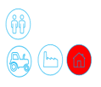
Is de successiefactuur betaalbaar?
Voorwaarden verlaagd tarief familiale onderneming
Persoonlijke exploitatie, door schenker of partner
Activa zijn beroepsmatig geïnvesteerd
3%/7%
Ononderbroken verderzetting van een activiteit, door erfgenamen of personeel of derde
Onroerende goederen worden niet hoofdzakelijk tot bewoning aangewend of bestemd

Slide 10
Is de successiefactuur betaalbaar?
Voorwaarden verlaagd tarief familiale vennootschap
EER-vennootschap
Overledene bezit met familie 50% stemrechten
Reële economische activiteit
3%/7%
Ononderbroken verderzetting van een activiteit
Eigen vermogen daalt niet
Publicatie jaarrekening
Zetel van werkelijke leiding blijft in EER

Slide 11
Is de successiefactuur betaalbaar?
Still to come: nieuwigheden Vlaamse erfbelasting vanaf 1 juli 2021
Tariefverlaging voor schenkingen/legaten aan goede doelen
Geen fiscaal voordeel meer voor duolegaten
Vriendenerfenis
Verlenging verdachte periode naar 4 jaar

Slide 12
Is de successiefactuur betaalbaar?
Laat een successieberekening maken!
Degelijke inventarisatie nodig (familiale situatie, vermogen, wensen, …)
Maakt het mogelijk om snel te schakelen in geval van urgentie
Regelmatig update maken van de successiescan

Slide 13
Ben ik voorbereid op een onverwachte gebeurtenis?
Moet u na deze analyse meteen tot planning overgaan? Blijft eigen keuze!
Bepaal o.b.v. voorgaande analyse wel wat op korte of lange termijn moet gebeuren!
In geval van uw onbekwaamheid: zorgvolmacht
Indien gewenst kan in de zorgvolmacht ook voorzien worden dat uw lasthebber aan urgentieplanning (bv. schenking) kan doen.
Zorg dus dat de ‘noodmaatregelen’ al in orde zijn!

Slide 14
Ben ik voorbereid op een onverwachte gebeurtenis? (vervolg)
In geval van plots overlijden
Opstellen/wijzigen/updaten huwelijkscontract, testament, …
Afsluiten van een successieverzekering
'Echte' planning zoals (interne) verkoop en/of schenking kan op langere termijn
Zorg ook dat uw vennootschapstructuur future proof is.

Slide 15
Hoe kan ik vermogen overdragen naar de volgende generatie, maar toch controle/inkomsten behouden?
5
Schenking van de aandelen / activa
Fiscaal: 0% mits voorwaarden
Anders: 3% / 7%
Via Belgische notaris
Sinds 15/12/2020 ook schenkbelasting op schenking voor buitenlandse notaris
Behoud van controle is mogelijk:
Voorbehoud van vruchtgebruik
Maatschap
Meervoudig stemrecht
Certificering van de aandelen
Behoud van inkomsten: voorbehoud van vruchtgebruik of last

Slide 16
Dus ….
Check van wie de aandelen/activa zijn!
Zorg dat uw bedrijfsvermogen en uw ander vermogen toekomt aan wie u wenst!
Zorg dat de successiefactuur betaalbaar is!
Laat een zorgvolmacht opstellen!
Mogelijkheid om controle te behouden en toch vermogen over te dragen

Slide 17
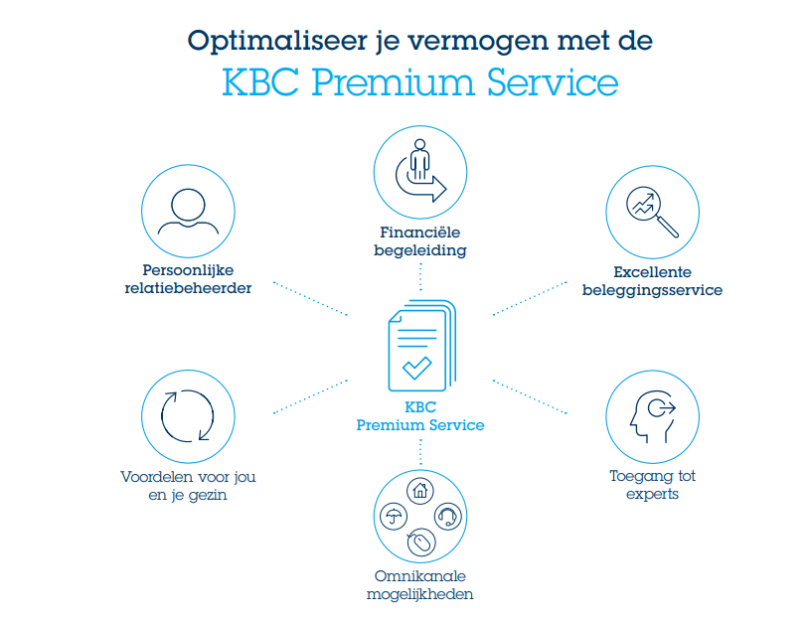
De KBC-experten staan voor u klaar!
Notes:
Belangrijk om goed te kaderen wanneer er recht is op de service

Slide 18
Live webinars 18 en 25 maart 2021 19u - 21u30
Pensioenvoorbereiding voor zelfstandige ondernemers
Joachim de Rouck, pensioenexpert Liantis kenniscentrum & Niels van Rijsselberghe, SBB accountants en adviseurs
Zaak Overlaten, Verkopen of Stopzetten: hoe concreet aanpakken?
Willem Colaers, KMO-adviseur KBC, Christel De Wulf, juridisch adviseur Dyzo en Guido Seghers, manager Overnamemarkt

